Slide 1

Версия 6
НИО Аэродинамики

Slide 2
Описание ПО RWAnalysis95 (RWA)
Компьютерная программа «Автоматизированный расчет параметров взлета и посадки" RWA разработана для:
− выполнения расчетов максимально допустимого взлетного веса самолета, взлетных скоростей и высоты безопасного разгона в условиях аэропорта вылета;
− выполнения расчетов температуры TFLEX, взлетных скоростей и высоты безопасного разгона для взлета с применением процедуры понижения взлетной тяги при заданном взлетном весе в условиях аэропорта вылета;
− выполнения расчетов максимально допустимого посадочного веса и посадочной скорости с поправкой на конфигурацию в условиях аэропорта посадки (запасного);
− конструирования характеристик аэропорта прямым вводом данных с сохранением их в собственном формате;
− отображения в различных форматах результатов расчета;
− хранения результатов расчетов и характеристик аэропортов.
.
2

Slide 3
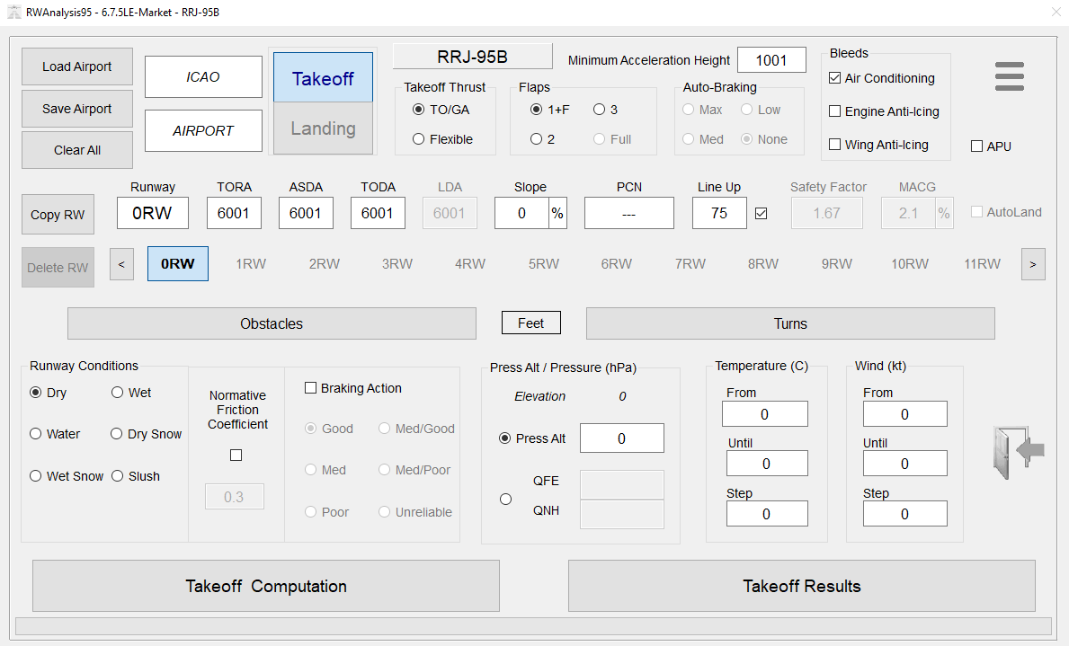
Графический интерфейс пользователя
RWA v6 имеет графический интерфейс пользователя, оптимизированный одновременно для настольных, переносных и планшетных компьютеров
Функционал расчетов взлета и посадки расположен в одном окне

Slide 4
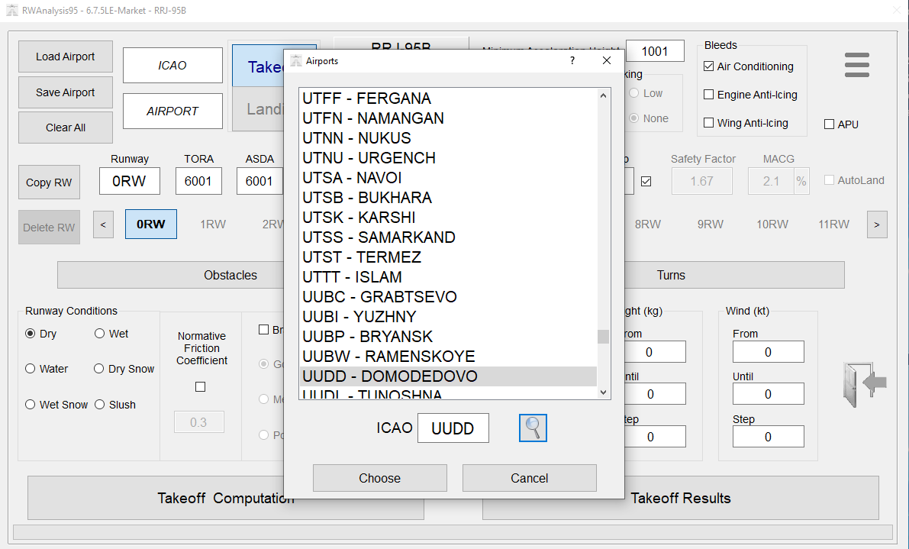
Графический интерфейс пользователя
RWA v6 поддерживает основные форматы баз данных аэропортов (Jeppesen, Airbus, STAS) и имеет собственный *.anf формат, пригодный для «ручного» создания базы данных на основании данных AIP

Slide 5
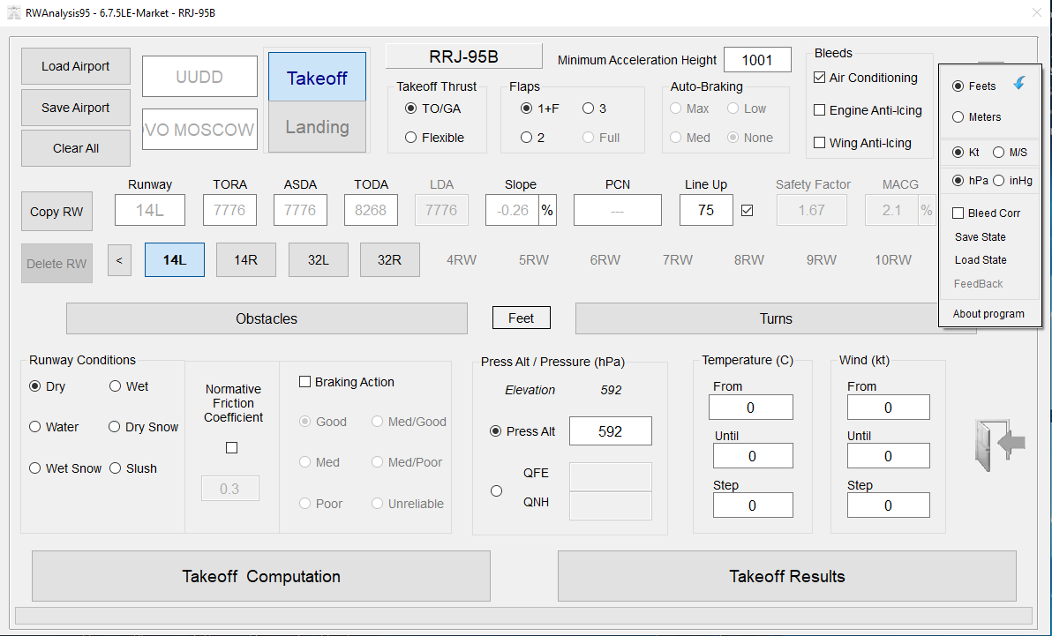
Графический интерфейс пользователя
В верхней части окна программы:
кнопки для загрузки («Load Airport») и сохранения («Save Airport”) данных а/п
панель выбора режима программы («Takeoff», «Landing»)
панели выбора конфигурации самолета («Takeoff Thrust», «Flaps», «Auto-Breaking», «Bleeds»)
меню для управления единицами и состоянием программы

Slide 6
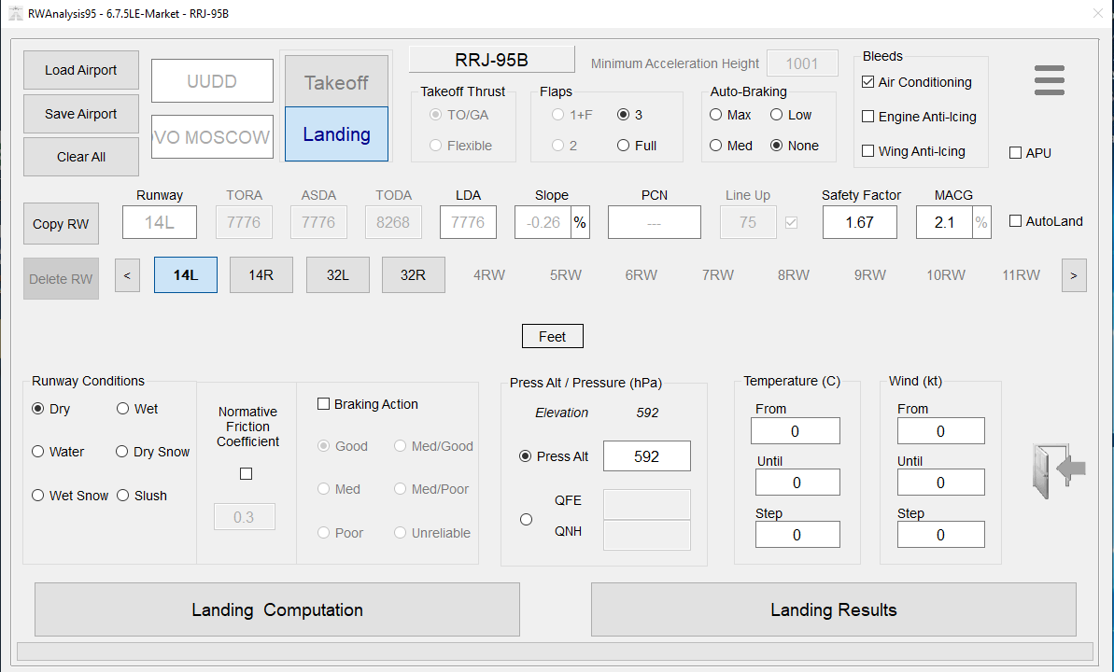
Графический интерфейс пользователя
В средней части окна программы:
элементы для отображения (ввода) дистанций, прочности ВПП и уклона
элементы ввода коэффициента запаса посадочной дистанции, минимального градиента при уходе на второй круг, выбора режима автопосадки
кнопки для выбора ВПП в данном а/п
кнопки для вызова меню препятствий («Obstacles») и разворотов («Turns») на взлете
6

Slide 7
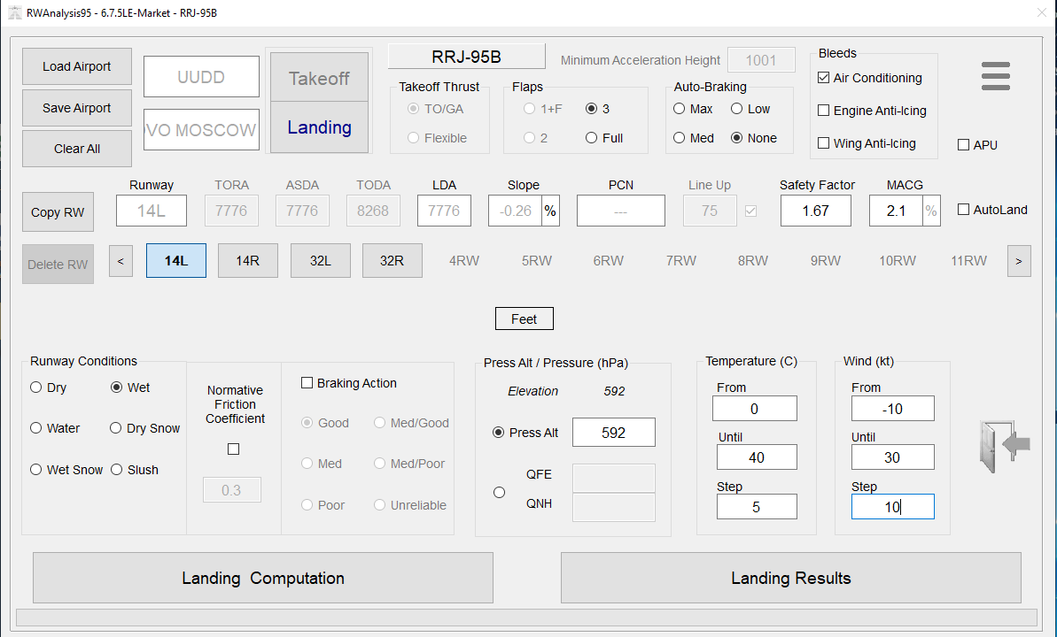
Графический интерфейс пользователя
В нижней части окна программы:
панель выбора типа и ввода параметров состояния ВПП «Runway Conditions»
панель ввода барометрической высоты а/п «Elevation / Pressure», включая методы QFE/QNH
панели ввода температуры наружного воздуха «Temperature» и скорости ветра «Wind»
кнопки старта расчета и просмотра результатов
7

Slide 8
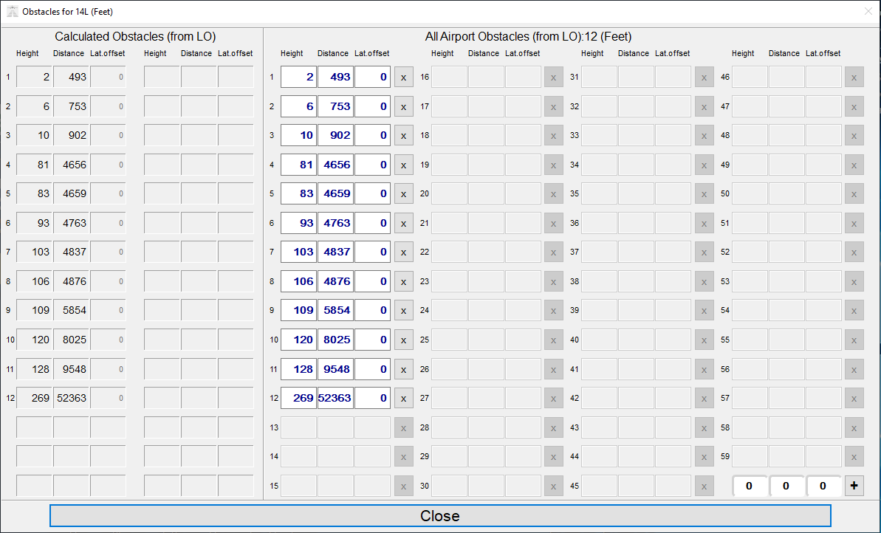
Редактор препятствий
Анализ значимых препятствий выполняется на основе загруженных данных для данного а/п с учетом их затенения
Значимые для расчета препятствия показываются слева
Для взлета с задаваемыми разворотами (если они не учтены в базе а/п) фильтрация препятствий выполняется вдоль заданной траектории

Slide 9
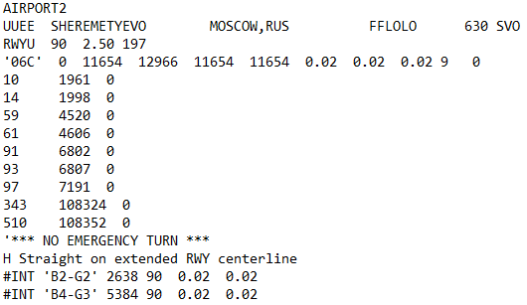
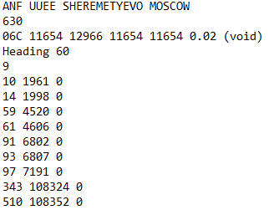
Данные аэропорта
Описание полосы 06С а/п Шереметьево в формате базы данных Jeppesen (слева) и собственном *.anf (справа)
При наличии разворотов информация о них также хранится в *.anf

Slide 10
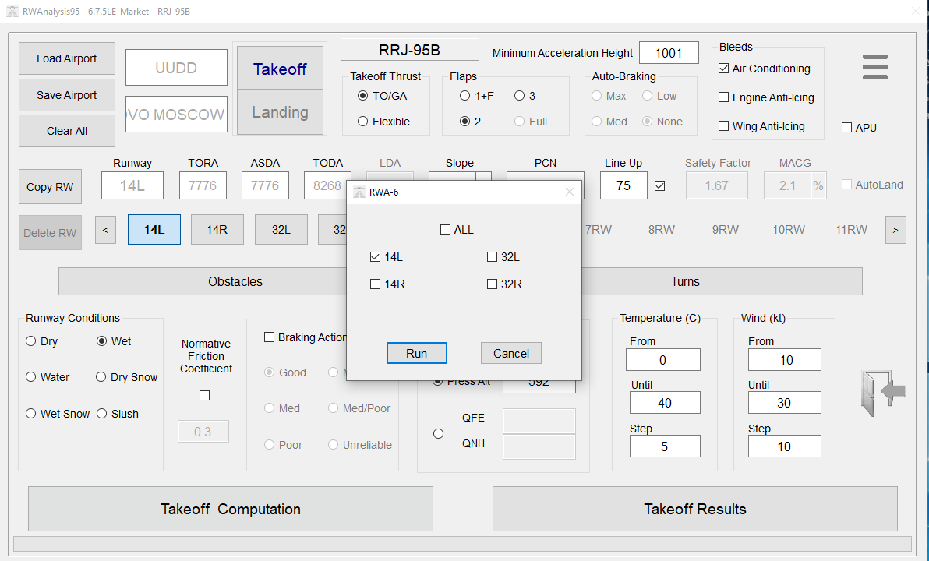
Запуск расчета
При старте расчета («Takeoff Computation», «Landing Computation»), пользователь выбирает ВПП, для которых проводится расчет

Slide 11
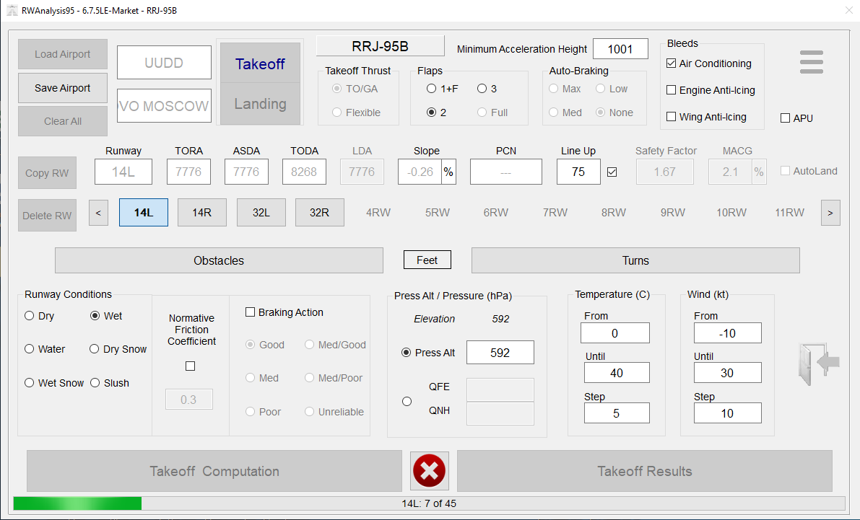
Управление расчетом
Статус расчета отображается с помощью полосы прогресса
Нажатие STOP приведет к остановке расчета после завершения расчета текущего режима и активизации интерфейса программы
В случае досрочной остановки выходные файлы будут содержать «timeout» для режимов, которые не успели обработаться

Slide 12
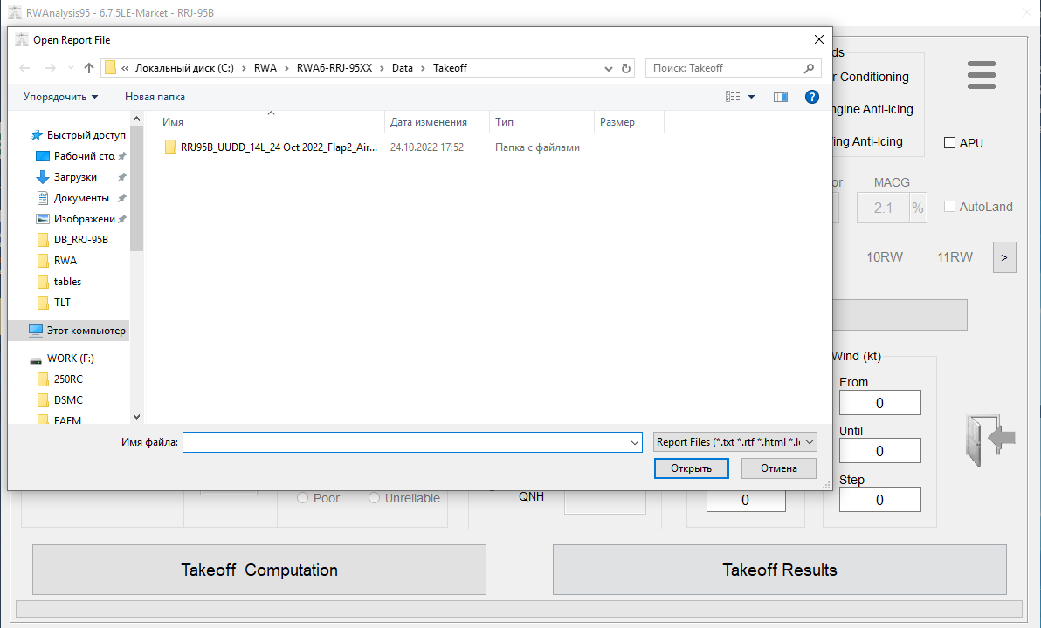
Результаты расчета
Набор выходных файлов автоматически генерируется для каждой ВПП в отдельной папке
Каждая папка имеет уникальное имя с учетом модели самолета, кода ИКАО а/п, идентификатора ВПП, условий, даты и времени расчета
RWA дает результаты в форматах *.TXT, *.RTF, *.HTML

Slide 13
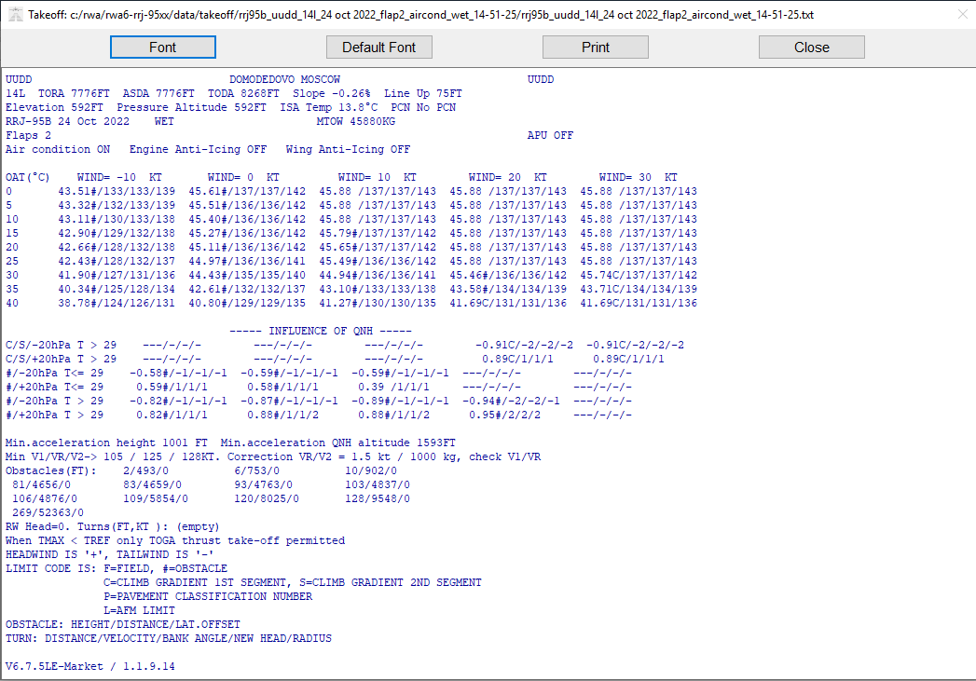
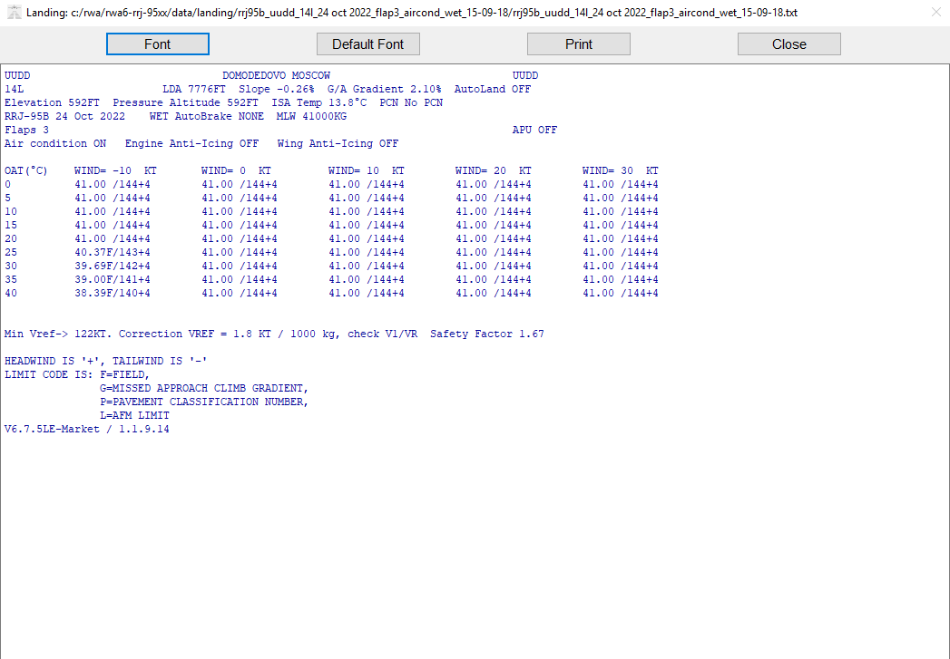
Текстовые отчеты
Отчеты содержат полную информацию об условиях расчета
Результаты содержат (слева от “ / ”) максимально допустимый в данных условиях взлетный/посадочный вес (или TFLEX) и код его ограничения
Результаты содержат (справа от “ / ”) характеристические скорости

Slide 14
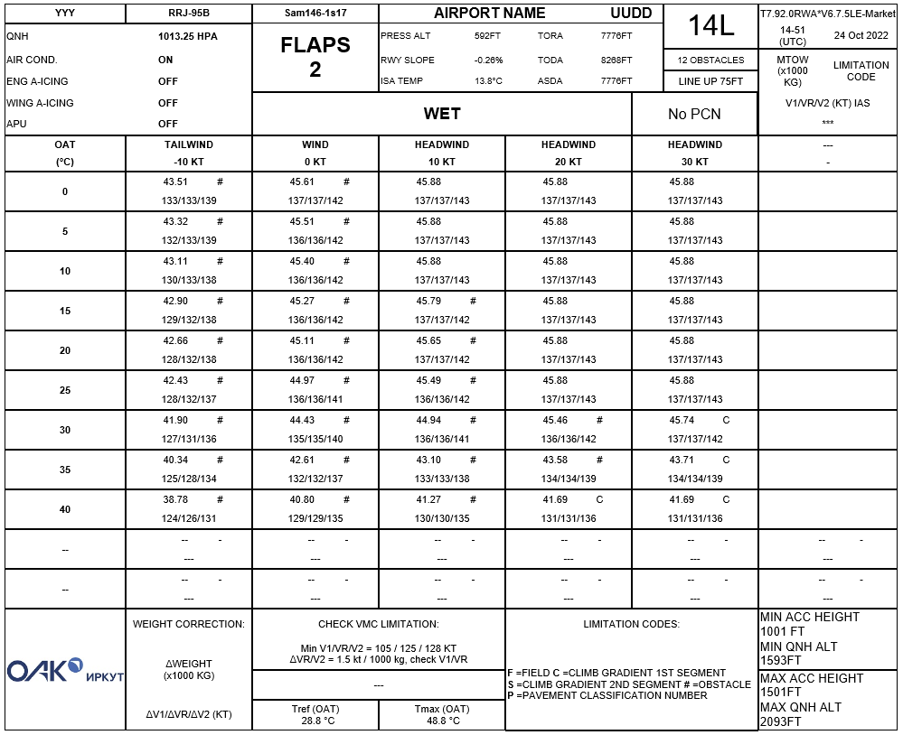
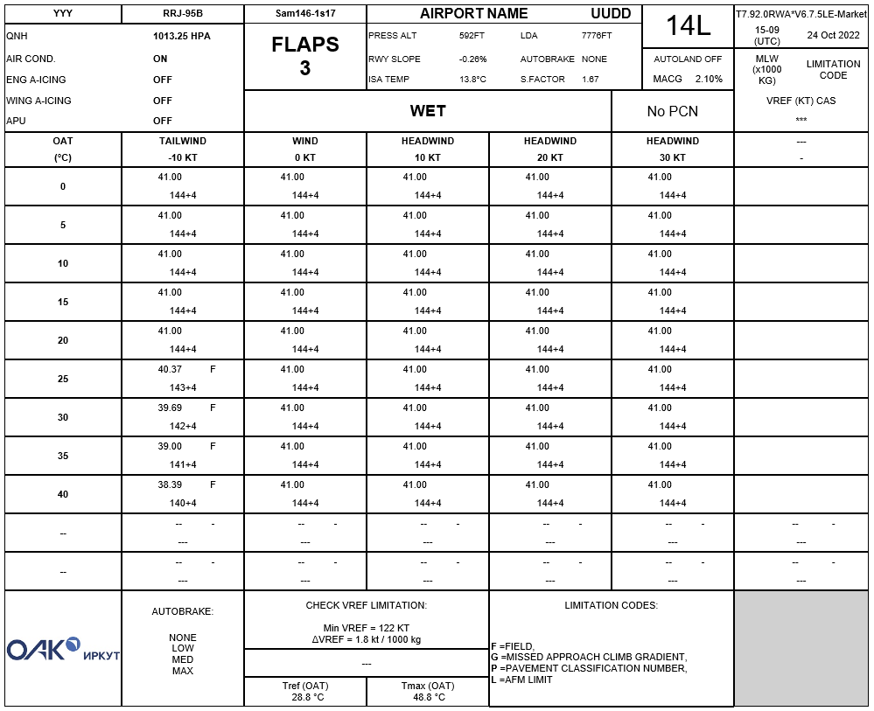
Гипертекстовые отчеты
Отчеты содержат полную информацию об условиях расчета
Данные представлены в легко читаемой форме
Кастомизация включает размещение логотипа эксплуатанта в отчете

Slide 15
Желаем
продуктивной работы!
Комментарии и замечания по улучшению работы ПО
приветствуются
Команда разработки RWAnalysis

